Slide 1
Formation Utilisateurs - Achats
Module Créer et bloquer un fournisseur

Slide 2
Objectifs de la formation
Description du processus métier
Description des objets SAP & Mode opératoire
Synthèse

Slide 3

Objectifs de la formation
Objectifs
Durée
Savoir créer un fournisseur externe (local ou international)
Savoir créer un fournisseur interne (employé)
Savoir bloquer un fournisseur
2 Heures
Public cible
Contenu de la formation
Acheteurs
Création d’un fournisseur externe
Création d’un fournisseur interne
Blocage d’un fournisseur
Pré-requis
Introduction à SAP

Slide 4
Objectifs de la formation
Description du processus métier
Description des objets SAP & Mode opératoire
Synthèse

Slide 5
Description du processus métier Les enjeux du processus de gestion des fournisseurs
Un fournisseur est un partenaire commercial. Les fournisseurs sont utilisés principalement dans les flux impliquant les achats et la comptabilité fournisseur.
Un fournisseur est également tout autre société ou personne que la CBG va payer. Ainsi les employés de la CBG qui reçoivent un salaire seront aussi considérés comme fournisseur. On distingue en cible :
Les fournisseurs externes (Locaux ou Outre-Mer)
Les fournisseurs internes (employés CBG)
Les fournisseurs sont gérés par leur propre bureau d’achat (hors surintendant des achats industriels). Les acheteurs de chaque bureau d’achat ne peuvent contacter que leurs fournisseurs.
Les douanes seront considérées comme des fournisseurs au sein de la CBG.
Enjeux pour les achats :
Consolider les données fournisseur dans un système unique
Capitaliser sur les données afin d’améliorer les relations fournisseurs

Slide 6
Description du processus métier Les différentes données de la fiche fournisseur
La fiche fournisseur SAP contient des informations que l’on peut catégoriser en 3 sections, qui sont maintenues pour des données organisationnelles différentes :
Les données générales
Elles permettent de définir les données propres au fournisseur. Et sont maintenues sans référence à une quelconque organisation.
Parmi les données générales, ou retrouve principalement les données d’adresse fournisseur, les critères de recherche, une identification fiscale, etc.
Les données Achats
Elles permettent de définir les données relatives à la passation d’Appels d’Offres / Commandes d’Achat, et sont valables pour une Organisation d’Achats donnée. Elles sont nécessaires pour pouvoir utiliser le fournisseur dans un processus d’achat pour une organisation données, et contiennent notamment la devise fournisseur, les conditions de paiement et l’Incoterm utilisé
Les données Société
Nécessaires pour le rapprochement facture, les données société sont définies pour une Société dans SAP. Elles contiennent notamment les informations financières et bancaires du fournisseur.
Ce support de formation se limite aux données générales et Achats, les données Société étant traitées dans un support de la partie Finance du projet

Slide 7
Le processus de gestion des données fournisseurs
Evènement
Besoin d’un nouveau fournisseur externe
Besoin d’un nouveau fournisseur interne (employé)
Besoin de bloquer un fournisseur
Acheteur
Créer fournisseur externe
Créer fournisseur interne
Bloquer fournisseur

Slide 8

Description du processus métier Gestion des fournisseurs
A chaque besoin de travailler avec un nouveau fournisseur externe ou interne (embauche d’un employé)
Quand dois-je créer un fournisseur?
Qui doit créer un fournisseur ?
Les acheteurs sont responsables de la création et du blocage d’un fournisseur
Que trouve-t-on dans la fiche fournisseur ?
Données adresse
Données achats

Slide 9

Description du processus métier
La gestion des fournisseurs s’inscrit sous le processus données de base achats
Créer fournisseur interne
Besoin de créer un fournisseur
Utiliser un fournisseur
Bloquer / Débloquer un fournisseur
Créer fournisseur externe

Slide 10
Objectifs de la formation
Description du processus métier
Description des objets SAP & Mode opératoire
Synthèse

Slide 11

Description des objets SAP
Fournisseur
Un fournisseur est une personne ou un établissement qui fournit habituellement à un particulier ou à une entreprise certaines marchandises.
Un fournisseur se traduit dans SAP par une fiche fournisseur, dans le cadre des données de base achats
Dans le cas de la CBG, il existe 3 types de fournisseurs :
Les fournisseurs Locaux Guinéens (externes)
Les fournisseurs internationaux (externes)
Le compte pour les employés (internes)

Slide 12
Mode opératoire Présentation du mode opératoire dans SAP
Créer un fournisseur externe
MK01
Acheteur
Blocage d’un fournisseur
MK05
Acheteur
Créer un fournisseur interne
Légende
MK01
Acheteur
Action
Transaction SAP
Acteurs
Lien direct

Slide 13
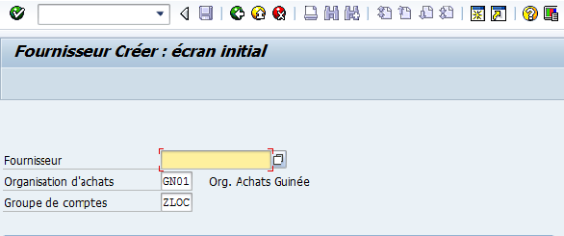
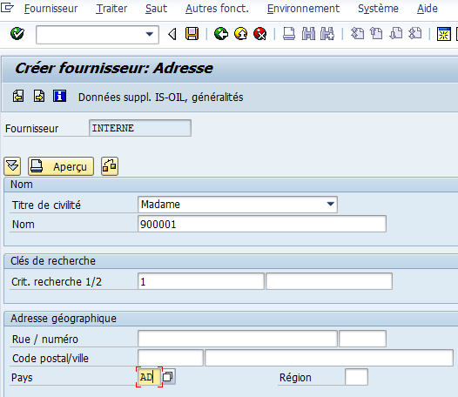
Mode opératoire MK01 – Créer un fournisseur externe 1/2
3
Renseigner l’organisation achats
Renseigner le groupe de comptes
Cliquer sur ou sur la touche Entrer
Entrer le Nom,
Entrer le Critère de recherche n°1
Renseigner le Pays,
Cliquer en appuyant sur ou sur la touche Entrer
1
2
3
7
4
1
5
2
6
7
4
5
6

Slide 14
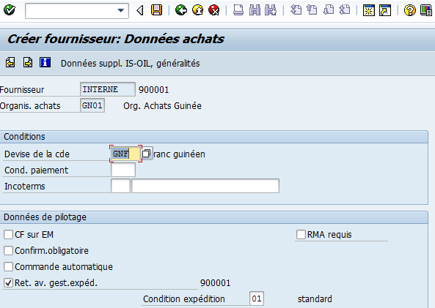
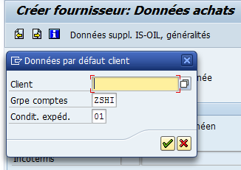
Mode opératoire MK01– Créer un fournisseur externe 2/2
Onglet « Données Achats » : saisir la Devise de la commande cocher la case « Ret. av. gestion expédition »
Saisir la Condition d'expédition
Cliquer sur
Un pop-up apparait: sélectionner le Groupe de comptes
Saisir les Conditions d'expédition
Valider
Compléter la classification fiscale qui s’affiche si besoin (0 pour toutes les lignes)
Sauvegarder
1
4
2
3
4
5
6
1
7
8
9
3
2
5
6
7
9

Slide 15


Exercice dirigé
La présentation détaillée du pas à pas est retrouvée dans le guide utilisateur
Créer un fournisseur externe
Notes:
Notes pédagogiques :

Slide 16
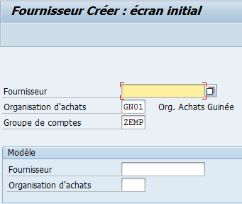
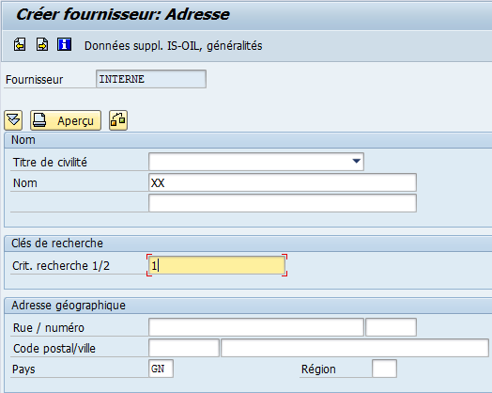
Mode opératoire MK01– Créer un fournisseur interne
Ecran Initial: saisir la l’Organisation d'Achats,
Renseigner le Groupe de comptes pour fournisseur interne
Valider la saisie
Onglet « Adresse » : entrer le Nom
Renseigner le Critère de recherche n°1
Renseigner le Pays et cliquer « Entrer »
Sauvegarder
1
2
3
1
4
2
5
6
7
4
5
7
6

Slide 17
Exercice dirigé
La présentation détaillée du pas à pas est retrouvée dans le guide utilisateur
Créer un fournisseur interne
Notes:
Notes pédagogiques :

Slide 18
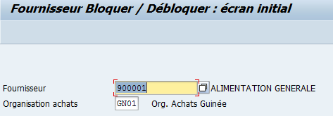
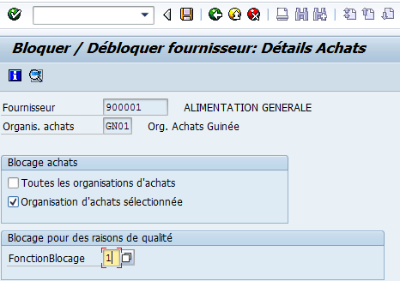
Mode opératoire MK05– Blocage d’un fournisseur
Ecran Initial : saisir le numéro du Fournisseur à bloquer
Saisir l‘organisation d'Achats puis valider
Cocher « Organisation d'Achats sélectionnée » (ou « Toutes les organisations d'achats » pour un blocage plus radical),
Saisir une Fonction Blocage
Enregistrer
1
2
1
3
2
5
6
4
5
6

Slide 19
Exercice dirigé
La présentation détaillée du pas à pas est retrouvée dans le guide utilisateur
Bloquer une fournisseur
Notes:
Notes pédagogiques :

Slide 20
Objectifs de la formation
Description du processus métier
Description des objets SAP & Mode opératoire
Synthèse

Slide 21
Synthèse
La création d’un fournisseur s’inscrit dans le cadre du processus données de base Achats
Un fournisseur de la CBG doit être créé dans le système. Ces données sont primordiales pour le bon fonctionnement du processus Achats dans SAP
Un employé doit être créé en tant que fournisseur interne, afin de procéder au paiement de son salaire
Un fournisseur qui ne travaille plus pour la CBG doit être bloqué dans le système

Slide 22

Des questions ?

